Slide 2
 | Д | м | и | т | р | и | й

Slide 3
 | Д | м | и | т | р | и | й
К | у | л | и | к | о | в | о

Slide 4
 | Д | м | и | т | р | и | й
К | у | л | и | к | о | в | о
 |  |  | М | а | м | а | й

Slide 5
 | Д | м | и | т | р | и | й
К | у | л | и | к | о | в | о
 |  |  | М | а | м | а | й
 |  |  |  | Д | о | н

Slide 6
 | Д | м | и | т | р | и | й
К | у | л | и | к | о | в | о
 |  |  | М | а | м | а | й
 |  |  |  | Д | о | н
 |  |  |  |  |  | III

Slide 7

Тема урока: «Иван Третий»

Slide 8
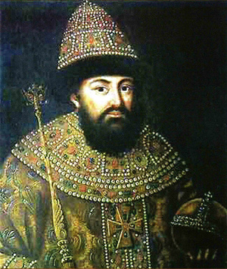
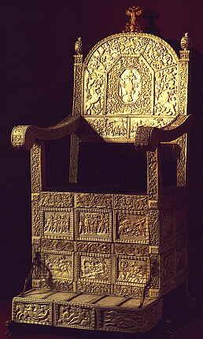
Иван III
Трон Ивана III

Slide 9
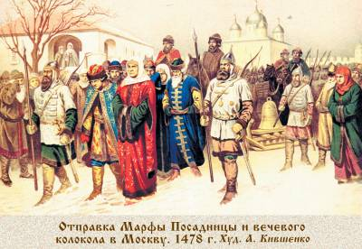

Slide 10
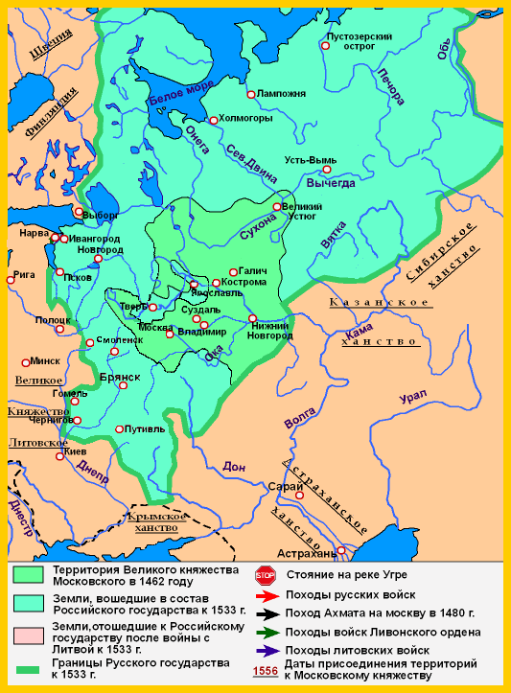
За время правления Ивана III территория Московского княжества увеличилась в пять раз.

Slide 11
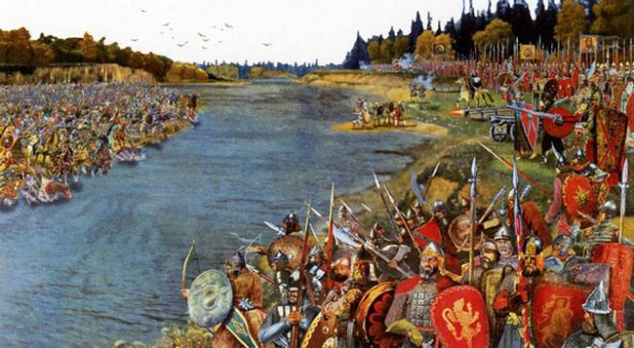
Стояние на реке Угре

Slide 12

Вопросы:
1. Почему хан Ахмат предпринял поход на Русь?
2. Где произошла встреча русских и татарских сил?
3. Почему это событие получило название “стояние на Угре”?
4. Чем оно закончилось?
5. Какое значение это событие имело для Руси?

Slide 13
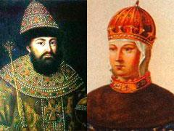
Иван III и Софья Палеолог

Slide 14
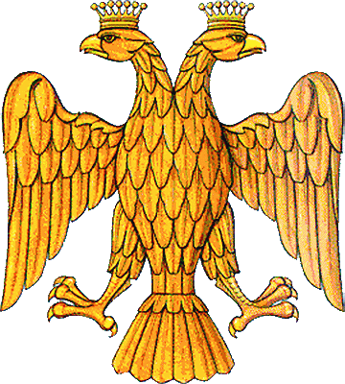

Slide 15
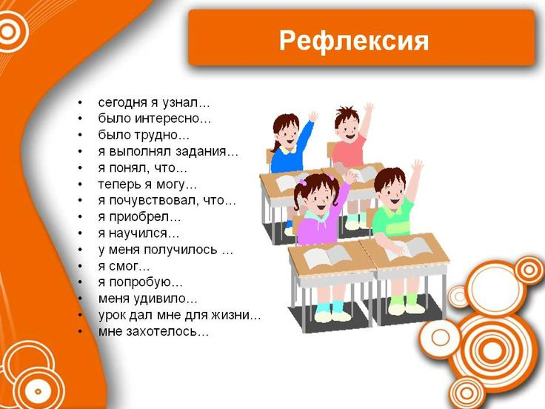

Slide 16
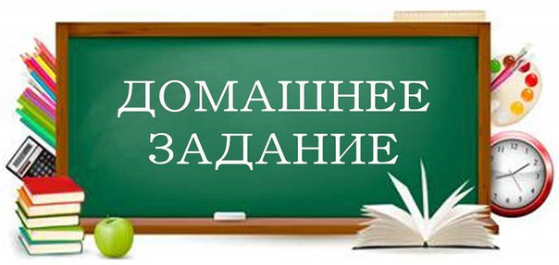
Р. т. Стр 22 № 1

Slide 17


